Slide 1

Séminaire Exploitants BALLONS
Transition vers la nouvelle réglementation opérationnelle européenne
Vendredi 26 octobre 2018 – Amphithéâtre DGAC / Paris – Farman

Slide 2
Préambule :
Ce C-R ne remplace pas :
  l’information officielle de la DGAC
  ni la lecture de la réglementation européenne et des guides associés.
Objectif :
Philosophie de la démarche,
Méthodologie,
Remplacement de l’ancienne « obligation d’approbation préalable» par « le système déclaratif »,
Passage par une période de transition,
Responsabilisation du déclarant,
Obligation d’une surveillance interne, …

Slide 3
Introduction par le coordinateur du séminaire
Il faut saluer l’EASA d’avoir entendu l’appel des exploitants BALLON. Il faut que la transition se passe bien. Le champ opérationnel des « ballons » est l’un des derniers.
Volonté de la DGAC : un règlement est applicable s’il est bien compris, l’objectif est « la SECURITE »
Convivialité : ce séminaire doit rendre cette information conviviale. S’il subsiste des questions non totalement réglées, il conviendra d’enrichir le site FAQ.
Accompagnement : il est prévu des guides pour aider à la rédaction des manuels demandés.
Dans la salle : 4 exploitants de ballons du groupe D, 5 entités exploitant 5 ballons ou plus ;

Slide 4
Jusqu’à ce jour sont applicables en France :
- l’arrêté du 6 mars 2013 et
- le code des transports L6412-2
qui permettent de faire du
Transport Public de Passagers
sous condition :
CTA (> 4 pers ou > charge > 400 kg) et d’une
Licence d’Exploitation (> 4 pers ou > charge > 400 kg)

Slide 5
Nouveauté :
La nouvelle réglementation européenne introduit d’autres exploitations, des activités spécialisées.
Autres exploitations :
L’arrêté du 24 juillet 1991 relatif aux
conditions d’utilisation des aéronefs civils
en AG→ restera applicable pour les ballons
dits « Annexe I » (et les ballons à gaz captif)
(Voir info DGAC du 14 août 2018).
https://www.ecologique-solidaire.gouv.fr/reglementation-exploitations-ballons-part-bop

Slide 6
Ces activités peuvent concerner potentiellement tous les ballons à l’exception des ballons anciennement « annexe II », dorénavant « annexe I » non soumis au CDN, donc non soumis aux règles européennes.
(Voir cependant règles nationales).

Slide 7
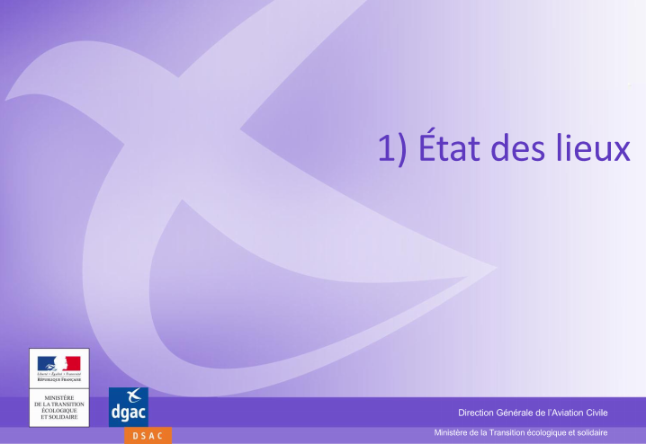

Slide 8
Etat des lieux début 2018 en France :
1 423 ballons immatriculés (nombre non révélateur de l’activité)
788 ballons sous CDN / EASA
27 CDN [annexe I] valides
79 structures commerciales avec CTA,
exploitant 234 ballons (> occupants
ou charge > 400 kg

Slide 9
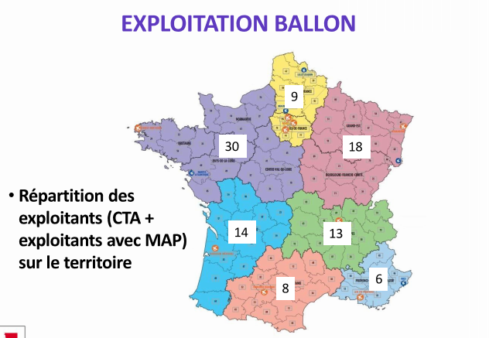

Slide 10
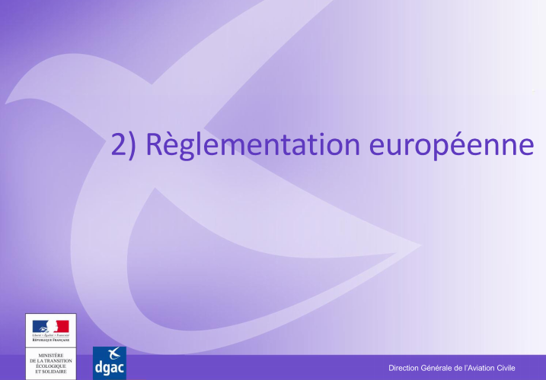

Slide 11
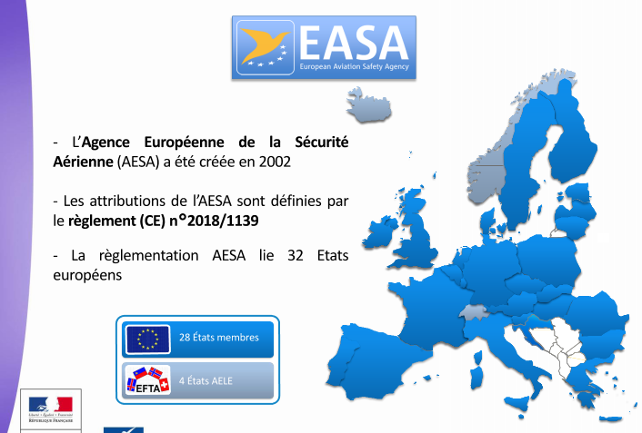

Slide 12
L’Agence Européenne de la Sécurité Aéronautique est compétente pour règlementer dans les domaines de la navigabilité, des opérations, des licences, de l’ATM/ANS et des aérodromes.
Les règlementations nationales continuent à s’appliquer jusqu’à la mise en application de la règlementation européenne.
La mise en œuvre de la règlementation AESA est répartie entre AESA et autorités nationales des États membres. Dans le domaine des opérations aériennes, la responsabilité revient aux autorités nationales.

Slide 13
Les États membres désignent en leur sein une ou plusieurs entités qui constituent l’Autorité compétente, laquelle est investie des responsabilités de certification et de surveillance des personnes et des organismes visés par le règlement ; en France, la DSAC est explicitement désignée à cet effet.
Les États membres procèdent à des enquêtes, y compris des inspections au sol, et prennent toute mesure, y compris l'immobilisation au sol d'un aéronef, pour empêcher la poursuite d'une infraction.
Sanctions : les États membres déterminent les sanctions applicables en cas de violation des dispositions du règlement ou de ses règles de mise en œuvre ; ces sanctions sont effectives, proportionnées et dissuasives (cf. article 131 du règlement n°2018/1139).
Dérogations : des conditions de délivrances très encadrées (cf. article 71 du règlement n°2018/1139).

Slide 14

Pour assurer une harmonisation au niveau européen de l’application du règlement et de ses règles de mise en œuvre, l’EASA effectue :
- des inspections de normalisation auprès
des autorités nationales compétentes,
- des enquêtes dans les entreprises.

Slide 15
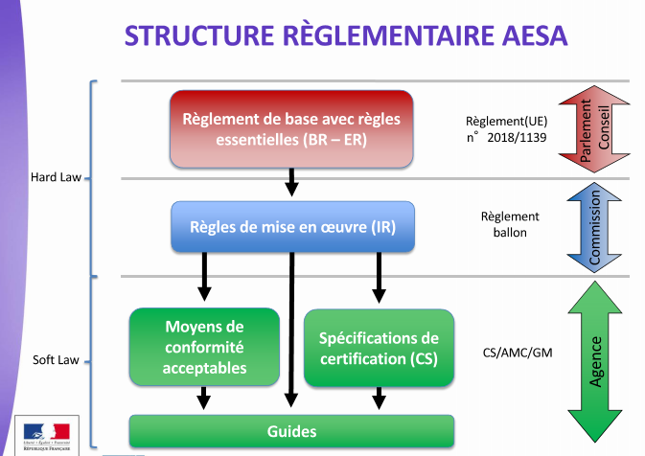

Slide 16
Nouveau
règlement de base
(UE) 2018/1139
ENTRÉE EN VIGUEUR ET DISPOSITIONS TRANSITOIRES :
- Publié le 22 août 2018
- Entré en vigueur le 11 septembre 2018
- Abroge le règlement 216/2008 (ancien
règlement de base),

Slide 17
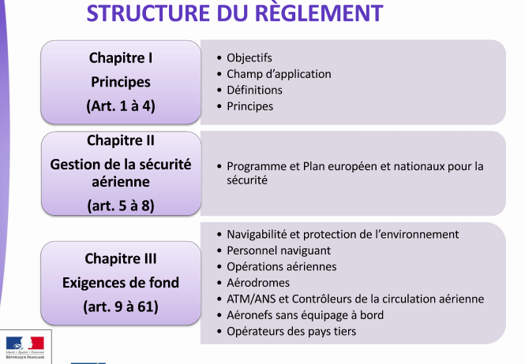

Slide 18
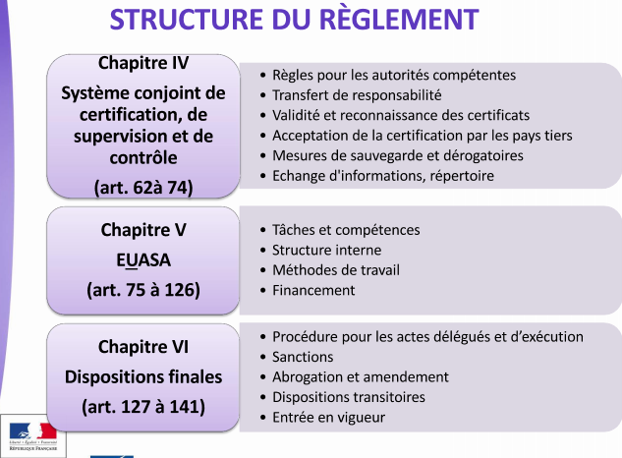

Slide 19
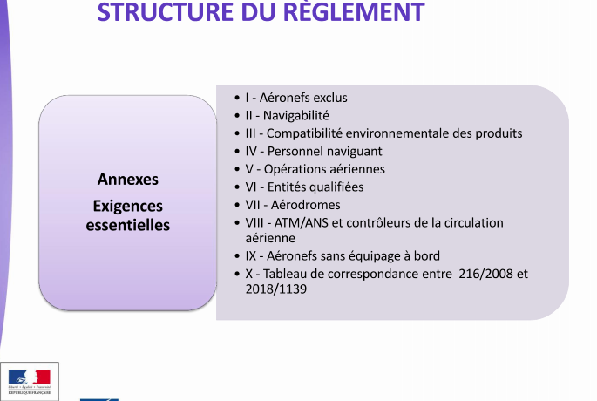

Slide 20
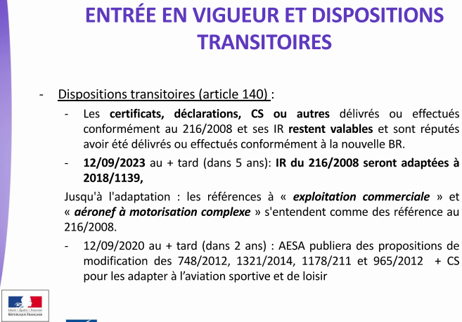

Slide 21
CHAMP D’APPLICATION « ANNEXE I »
Aéronefs visés à l'article 2, paragraphe 3, point d) :
- Article 2§3 :
« Le présent règlement ne s'applique pas:[…]
d) à la conception, à la production, à la maintenance et à l'exploitation des aéronefs dont l'exploitation présente un risque faible pour la sécurité aérienne, tels qu'ils sont énumérés à l'annexe I, ni aux personnels et organismes prenant part à ces activités, sauf si un certificat a été délivré pour les aéronefs, ou est censé avoir été délivré, conformément au règlement (CE) n° 216/2008. »

Slide 22
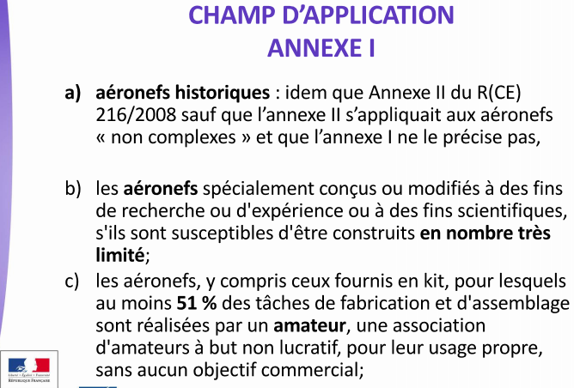

Slide 23
CHAMP D’APPLICATION
Possibilité d’opt-in pour certains aéronefs de l’annexe I à la demande du constructeur si l’aéronef est produit en série et qu’il n’a pas été précédemment approuvé conformément à une réglementation nationale d’un EM(article 2.4). Opt-in complet (tous les domaines).

Slide 24
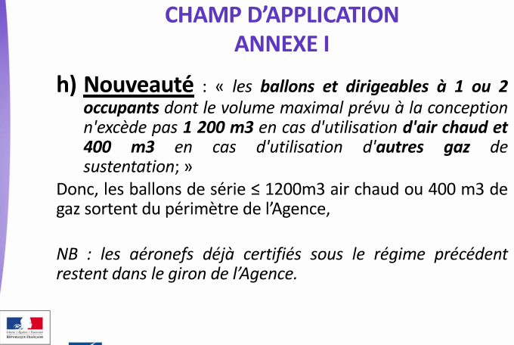

Slide 25
DISPOSITIONS « OPS »
Section III (opérations aériennes) du chapitre III (Exigences de fond) :
Art. 30 : exploitants d'aéronefs : déclaration ou certification, Annexe V : Exigences essentielles relatives aux OPS :
- Exigences générales pour toutes les opérations : aéronef satisfait aux conditions de navigabilité, immatriculation etc…
- Exigences supplémentaires pour le TP ou les opérations en avion, hélico ou tilt rotor « soumises à déclaration ou certification » : SGS, système de CR d’ événements, Manex etc…

Slide 26
Opérations Aériennes
Ballon
Règlement (EU)
n°2018/395

Slide 27
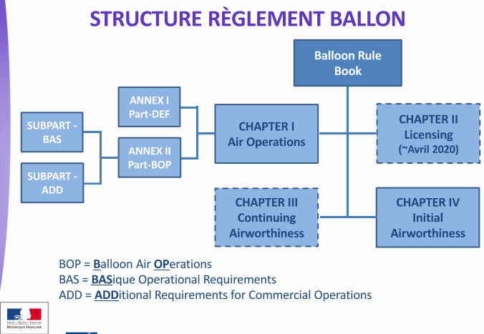

Slide 28
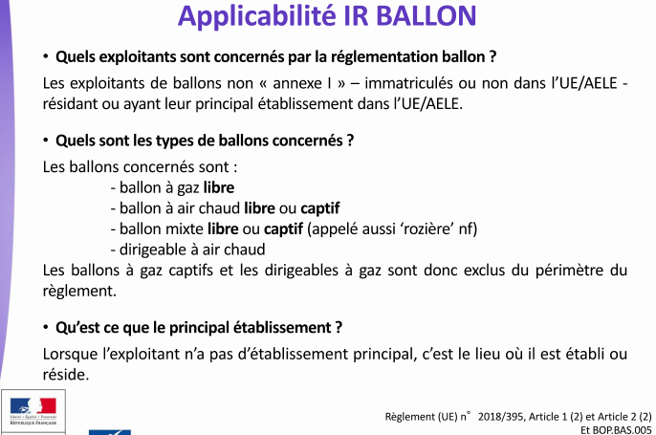

Slide 29
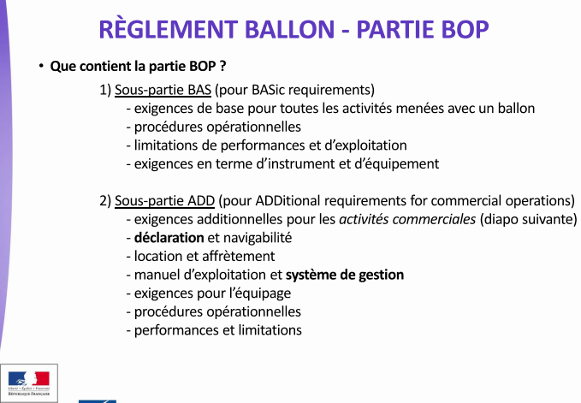

Slide 30
RÈGLEMENT BALLON - PRINCIPES GÉNÉRAUX
Qu’est qu’une exploitation commerciale ?
Règlement (CE) n°216/2008, Article 3 – Définitions , point i)
Toute exploitation d'un aéronef, contre rémunération ou à tout autre titre onéreux, qui est à la disposition du public ou, lorsqu'elle n'est pas mise à la disposition du public, qui est exercée en vertu d'un contrat conclu entre un exploitant et un client, et dans le cadre duquel ce dernier n'exerce aucun contrôle sur l'exploitant.

Slide 31
Règlement (UE) n° 2018/395, Article 3
Les exploitations non-commerciales sont soumises à la sous-partie BAS
Les exploitations commerciales sont soumises aux sous-partie BAS ET ADD,
à l’exception des activités suivantes :
- vols avec partage de frais et un maximum de quatre personnes à bord,
- vols de compétitions ou de démonstration dont
la rémunération est limitée,
- baptêmes de l’air avec quatre personnes (occupants !) ou moins
- et vols effectués aux fins du largage de parachutistes, soit par un
organisme de formation soit par un organisme créé dans le but de
promouvoir l’aviation aérienne de sport ou de loisir,
- vols d’entrainement effectués par un organisme de formation.

Slide 32
RÈGLEMENT BALLON - PRINCIPES GÉNÉRAUX
Qu’est qu’une exploitation spécialisée ?
Pour déterminer si l’activité entre dans le cadre d’une exploitation spécialisée, l’exploitant ou le pilote doit prendre en compte les critères suivants :
* un équipement particulier est nécessaire pour accomplir la
tâche et il influence le comportement du ballon en vol
* des charges externes sont soulevées, ou
* des personnes entrent ou quittent le ballon pendant le vol
Les activités concernées sont :
  Parachutisme
  Largage de deltaplane
  Vols à l’occasion d’évènements, comme les vols de démonstration ou de compétition.
  En revanche, les vols publicitaires ainsi que les vols pour les médias, la télévision et le cinéma ne sont pas considérés comme des exploitations spécialisées.

Slide 33
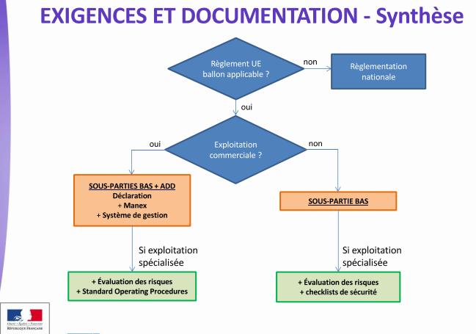


Slide 34
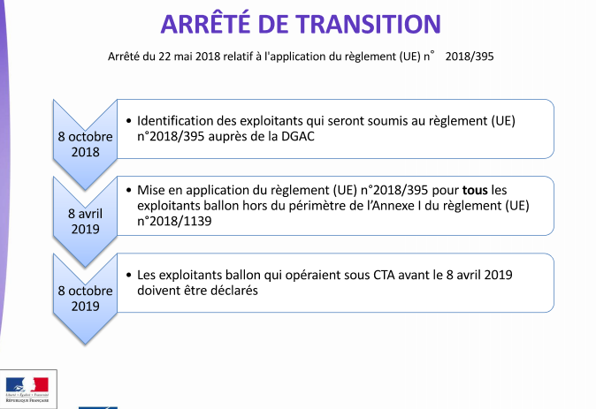

Slide 35
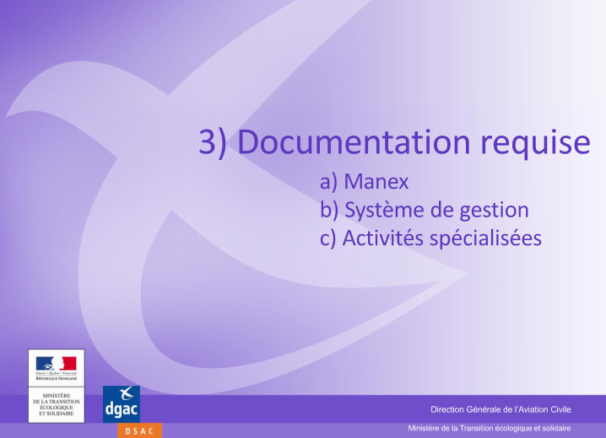

Slide 36
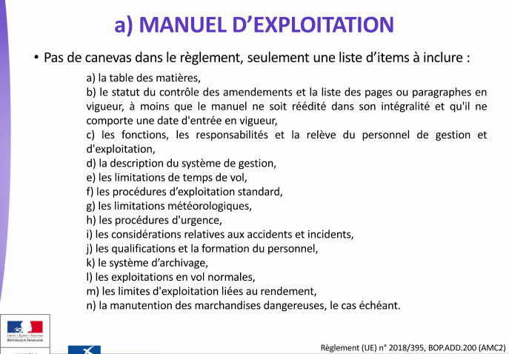

Slide 37
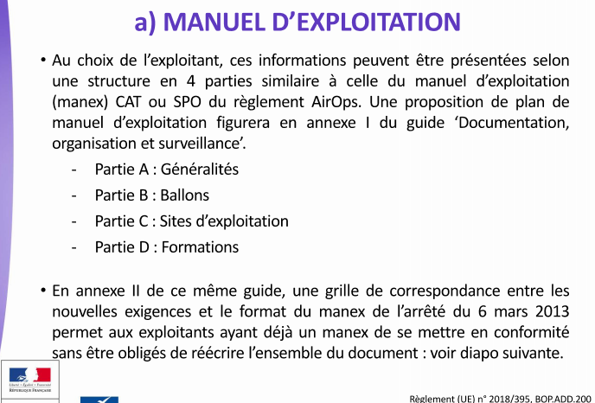

Slide 38
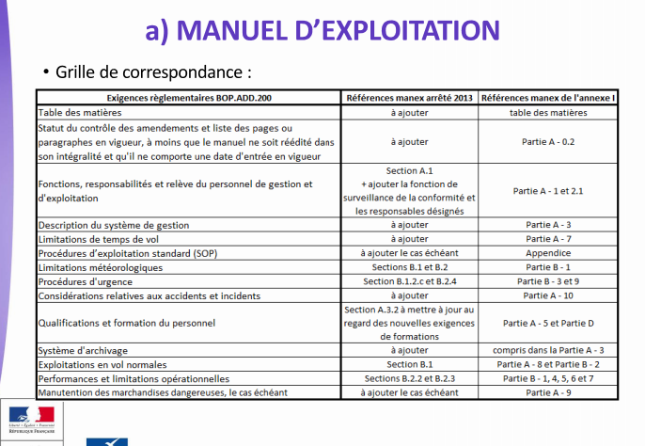

Slide 39
a) MANUEL D’EXPLOITATION
Le manuel d’exploitation (Manex) n’est pas approuvé par l’autorité.
Le Manex n’est pas une simple copie des textes règlementaires.
Tout membre du personnel d’exploitation doit pouvoir accéder facilement aux parties du manuel qui concernent ses tâches.
Les formats papier et/ou électronique sont acceptables.
Le Manex est tenu à jour régulièrement.
Règlement (UE) n° 2018/395, BOP.ADD.200

Slide 40
b) SYSTÈME DE GESTION
• Le système de gestion est une approche systémique de la gestion de
la sécurité.
Il doit couvrir :
-les structures organisationnelles,
-la gestion des risques,
-le maintien des compétences du personnel,
-la gestion de la documentation de l’exploitant,
-la surveillance de la conformité règlementaire, et
-la gestion des changements et la gestion des interfaces.
• Les deux objectifs principaux du système de gestion sont la Conformité et la sécurité.
• Les processus associés à l’atteinte de ces objectifs sont à formaliser dans la documentation de l’exploitant
Règlement (UE) n° 2018/395, BOP.ADD.030

Slide 41
b) SYSTÈME DE GESTION
• Pour assurer le maintien de sa conformité règlementaire l’exploitant
doit définir une fonction de surveillance de la conformité.
• Cette fonction a pour but de vérifier que l’exploitation est conforme
aux règlements et aux procédures développées par l’exploitant dans
les domaines suivants :
- toute activité relative à la déclaration d’activité requise par le
règlement opérationnel,
- documentation et archivage
- procédures du système de gestion
- procédures d’exploitation standard (SOP).
• Concrètement, pour réaliser cette surveillance, l’exploitant passe par des audits internes ou des examens organisationnels.
Règlement (UE) n° 2018/395, BOP.ADD.030

Slide 42
b) SYSTÈME DE GESTION
Concernant la gestion de la sécurité, l’exploitant doit mettre en place un processus de gestion des risques.
Pour cela l’exploitant :
- identifie les dangers liés à son activité,
- il évalue les risques associés et
- met en place des mesures d’atténuation.
Dans sa gestion des risques, l’exploitant doit prévoir un processus de recueil d’évènements et d’analyse de ces derniers.
Règlement (UE) n° 2018/395, BOP.ADD.030

Slide 43
c) EXPLOITATIONS SPÉCIALISÉES
Avant de débuter une exploitation spécialisée :
1 - ÉVALUATION DES RISQUES
Étude pour chaque activité, en application du système de gestion de sécurité (BOP.ADD.030)
- Guide : GM1 SPO.OP.230 (Règlement (UE) n°965/2012)
- Évaluation de la complexité
- Détermination des dangers, analyses des causes
- Méthodes pour traiter les risques
Règlement (UE) n° 2018/395, BOP.BAS.190 & BOP.ADD.510

Slide 44
c) EXPLOITATIONS SPÉCIALISÉES
2 - PROCÉDURES D’EXPLOITATION STANDARD (SOP)
(activité commerciale)
- AMC2 BOP.ADD.510 (trame pour SOP)
- AMC2 BOP.BAS.190 (trame pour checklists de sécurité)
- Sur la base de l’analyse des risques
- Appropriées à l‘exploitation spécialisée et aux ballons
- Examinées régulièrement et mises à jour
- Exploitant veille à leur respect
- Possibilité de création des « Industry Codes of Practice »
AMC1 BOP.ADD.200
NB : les SOP doivent être intégrées ou annexées au MANEX..190
Règlement (UE) n° 2018/395, BOP.BAS.190 & BOP.ADD.510

Slide 45
c) EXPLOITATIONS SPÉCIALISÉES
STRUCTURE SOP
•7 parties couvrant :
- Description de l’activité (risques),
- Équipements,
- Équipage,
- Performances,
- Procédures normales et d’urgence,
- Équipement sol,
- Enregistrements.
•Lien avec l’analyses des risques
•Comparable à un « MAP » pour une activité donnée
Règlement (UE) n° 2018/395, AMC2 BOP.ADD.510

Slide 46
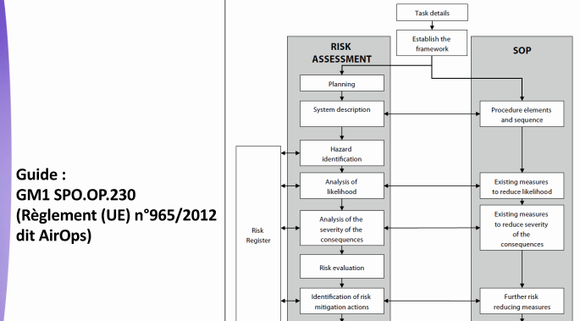

Slide 47
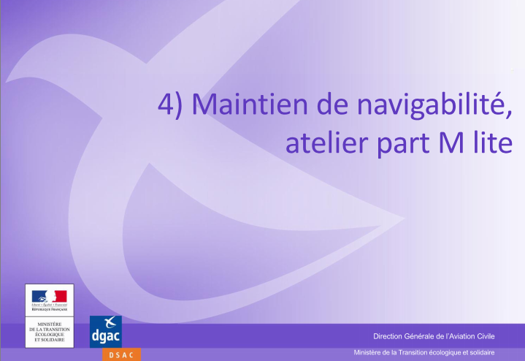

Slide 48
Création de la Part-ML (Part-M Light)
et Part-CAO
Opinion 05/2016
13 Avril 2016 : L’Opinion 05/2016 a été publiée.
Part M Light (Part-ML) et Combined Airworthiness Organisation(Part-CAO)
Courant 2016 et début 2017: Discussion entre la Commission et les Etats Membres.
Avant la fin 2019: Devrait être adopté par la Commission, une fois que le Parlement et le Conseil Européen auront donné leur accord.

Slide 49
PART-M LIGHT (PART-ML)
Applicable aux opérations commerciales et non-commerciales pour:
- Les avions jusqu’à 2730kg,
- Les autres aéronefs ELA2, et
- Hélicoptères jusqu’à 4 occupants et de moins de 1200 kg,
s’ils ne sont pas considérés comme aéronefs complexes
Non applicable au Transport Aérien Commercial (au sens du règlement (EC) 1008/2008)
NOTE: Cela veut dire que la Part-ML couvre tous les planeurs et ballons, même s’ils transportent des passagers (ils sont exclus du règlement (EC) 1008/2008)
La Part-ML est l’unique option pour cette catégorie d’aéronefs (ils ne peuvent pas utiliser la Part-M)
Tous les autres aéronefs doivent se conformer à la Part-M (même ceux utilisés partiellement pour des opérations de transport aérien commercial)

Slide 50
PART-M LIGHT (PART-ML)
Si un aéronef passe de la Part-ML à la Part-M (pour un changement vers le transport aérien commercial) :
- Le programme d’entretien doit être
approuvé par l’Autorité.
- Des tâches d’entretien additionnelles
peuvent être nécessaires.
- Une revue de navigabilité doit être
effectuée
par un CAMO ou par l’Autorité puis un nouveau CEN doit être délivré

Slide 51
PART-M LIGHT (PART-ML)
Déclaration/approbation du PE (Programme d’entretien):
Il n’est pas possible pour l’Autorité d’approuver un PE
- Pour les aéronefs suivis par un CAMO ou un CAO (obligatoire pour les opérations commerciales):
Le CAMO ou le CAO approuve le PE
Justification à apporter par le propriétaire pour les déviations aux recommandations constructeur
- Pour les aéronefs non suivis par un CAMO ou un CAO (pour les opérations non-commerciales uniquement):
Le PE est déclaré par le propriétaire.
Pas de justifications nécessaires pour les éventuelles déviations.

Slide 52
PART-M LIGHT (PART-ML)
Les « APRSeurs » indépendants peuvent délivrer le CEN en même temps que la visite annuelle ou 100h (pour les opérations non commerciales)
Ces APRSeurs doivent être autorisés par l’Autorité, sous les conditions suivantes:
Détenir une licence Part-66 ou une LNMA
Autorisation délivrée par l’Autorité qui a émis la licence
L’Autorité évalue la connaissance de l’APRSeur sur les revues de navigabilité et la Part-ML
1 revue de navigabilité est effectuée sous la supervision de l’Autorité
L’autorisation est valide pour 5 ans.

Slide 53
PART-M LIGHT (PART-ML)
L’autorisation est reconnue mutuellement par tous les Etats Membres lorsqu’elle est associée à une licence Part-66 (le personnel peut donc émettre un CEN sur n’importe quel aéronef européen).
Si l’autorisation est associée à une licence nationale, alors le personnel ne peut émettre un CEN que sur un avion immatriculé dans le pays correspondant.

Slide 54
PART-M LIGHT (PART-ML)
Les organismes de maintenance peuvent émettre le CEN en même temps que la visite annuelle ou 100h
Modèle pour le PE:
-Créé pour faciliter et standardiser la rédaction des PE
Reports des défauts par le pilote (pour les opérations non commerciales):
-Possibilité pour le pilote reporter les défauts de
l’aéronef sous réserve de l’accord du propriétaire,
Contenu du CEN :
La Part-ML contient la Form15c (le verso peut être utilisé pour la remise en service suite à l’inspection annuelle ou la 100h).
La Part-M contient les Forms 15a et 15b.

Slide 55
PART-M LIGHT (PART-ML)
Exemples de cas simple pour les opérations non-commerciales
Le propriétaire peut gérer la navigabilité continue de son aéronef (pas d’obligation d’avoir de contrat avec un CAMO ou un CAO)
La maintenance peut être réalisée par un licencié Part-66 indépendant (pas d’obligation de contrat avec un organisme d’entretien)
Les propriétaires déclarent le PE, avec des déviations possibles aux recommandations constructeur
La revue de navigabilité et la délivrance du CEN peuvent être effectués par un APRSeur indépendant, en même temps que l’inspection annuelle/100h
NOTE: Des contrats peuvent être passés avec des organismes si besoin

Slide 56
PART-M LIGHT (PART-ML)
Les organismes restent nécessaires pour :
- L’entretien et la gestion du maintien de
navigabilité pour les aéronefs exploités
en opérations commerciales
- Revue de navigabilité des aéronefs
exploités en opérations commerciales
- Extension de CEN.

Slide 57
“Agrément combiné d’organisme de maintien de navigabilité” (Part-CAO)
PART-CAO
Vise à proposer un nouvel “agrément combiné” (Part-CAO) pour l’Aviation Générale :
Applicable pour les aéronefs non complexes et hors Transport Aérien Commercial (certains aéronefs suivront la Part-M et d’autres la Part- ML)
Combine les privilèges d’un organisme Part M/F et d’un CAMO
Pas de SMS : Ces organismes appliqueront le système qualité actuel(ou la revue annuelle, suivant la taille de l’organisme)
Introduit des exigences simplifiées

Slide 58
PART-CAO
A leur demande, organismes CAMO, Part-145 ou M/F pourront obtenir l’agrément CAO, avec 2 ans pour se conformer à la Part-CAO (principalement ajout des amendements au manuel d’exposition)
Des limitations pourront être introduites pour maintenir le périmètre actuel de privilèges
Si l’organisme le souhaite, ces limitations pourront être levées lorsqu’il se mettra en conformité avec les différences règlementaires correspondantes, ce qui implique d’établir les procédures correspondantes dans le manuel d’exposition.

Slide 59
PART-CAO
Les organismes peuvent garder leurs agréments actuels Part-145ou CAMO (nécessaire pour les aéronefs complexes et le Transport Aérien Commercial)
Les Autorités pourront toujours délivrer des agréments Part M/F, pendant une année à partir de la date d’application du nouveau règlement
Les Part M/F existants seront valides seulement pendant 2 ans à partir de la date application de ce nouveau règlement.
Ensuite il faudra être Part-CAO.

Slide 60
PART-CAO
Simplifications apportées :
Privilèges combinés pour la maintenance, la gestion de navigabilité, les revues de navigabilité et les laissez-passer
Un seul manuel d’exposition pour toutes les activités
Certificat d’agrément simplifié (pas de type, uniquement des catégories d’aéronefs)

Slide 61
PART-CAO
Plus de privilèges accordés aux organisations pour gérer les changements :
L’approbation de l’Autorité est uniquement requis pour:
- Avions de plus de 2730kg,
- Hélicoptères de plus de 1200kg ou de plus de 4 occupants, et
- Entretien complet de turbines
D’autres aéronefs et composants peuvent être introduits dans les champs de compétence de l’organisme sans approbation (seule la procédure correspondante est approuvée)
Les changements apportés aux locaux, outils, équipements, etc.,
peuvent être gérés par l’organisme (seule la procédure est
approuvée)

Slide 62
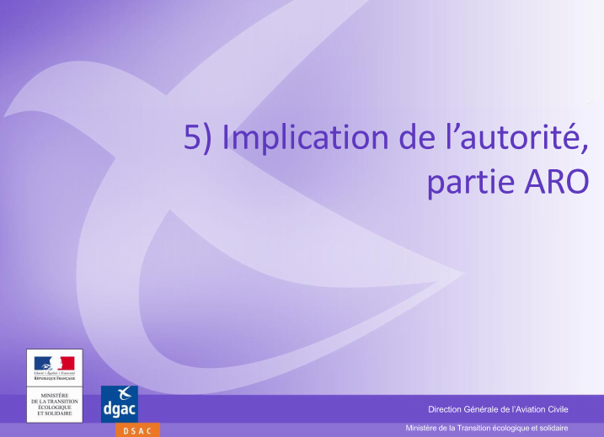

Slide 63
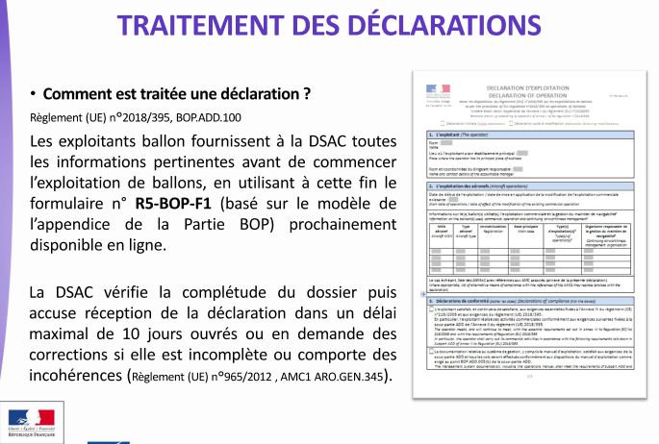

Slide 64
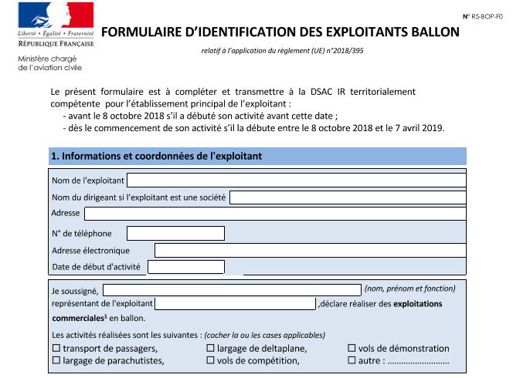

Slide 65
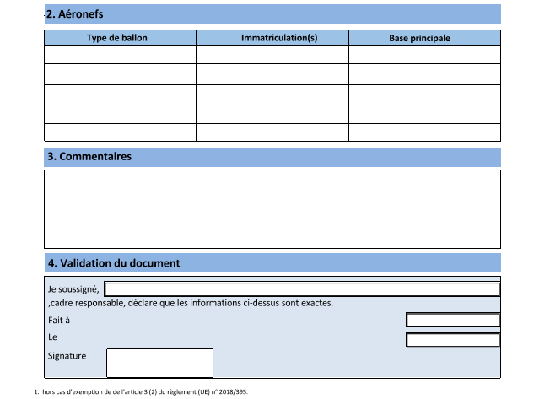

Slide 66
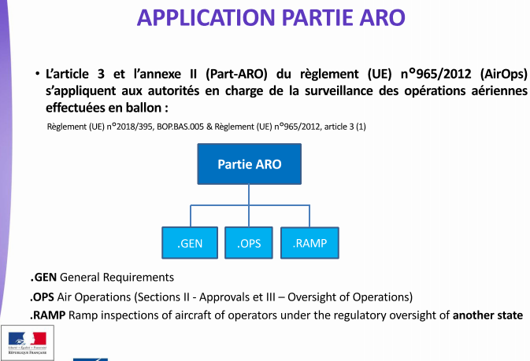

Slide 67
PROGRAMME DE SURVEILLANCE
Repose sur des audits, y compris des inspections inopinées
Établi en fonction de : (Règlement (UE) n°965/2012, ARO.GEN.305 (d))
- la nature spécifique de l’exploitant,
- des données fournies par les activités de surveillance
antérieures.
- la complexité de son exploitation,
- l’évaluation des risques liés au type d’exploitation,
• Principaux thèmes audités :
- Système de gestion,
- Installations et moyens sur base,
- Formation et maintien de compétence,
- Préparation des vols,
- Documentation.

Slide 68
PROGRAMME DE SURVEILLANCE
Pour exploitations déclarées : (Règlement (UE) n°965/2012, AMC1 ARO.GEN.305 (d))
Sélection annuelle d’exploitants à auditer, en
fonction des critères précités
Cycle maximal de 48 mois
Nombre d’inspections pour un exploitant peut varier sur son cycle selon le retour d’expérience
au minimum 1 audit/inspection tous les 4 ans

Slide 69
TRAITEMENT DES CONSTATATIONS
Constatation de niveau 1 :
* non-conformité significative qui réduit la
sécurité ou met gravement en danger la
sécurité du vol
Constatation de niveau 2 :
* toute non-conformité qui réduit la
sécurité ou met potentiellement en
danger la sécurité du vol

Slide 70
TRAITEMENT DES CONSTATATIONS
Constatation de niveau 1 :
interdiction ou limitation des activités jusqu’à ce que l’exploitant ait appliqué une action corrective suffisante.
Constatation de niveau 2 :
la DSAC accorde un délai de mise en œuvre (< 3
mois) de l’action corrective correspondant à la
nature de l’écart.
Délai éventuellement prolongeable sur la base d’un plan d’actions correctives accepté par la DSAC.
Reclassification en niveau 1 si délai non respecté ou plan d’actions correctives insuffisant.

Slide 71
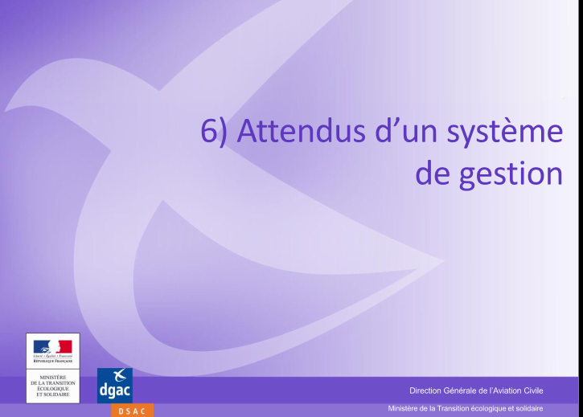

Slide 72
GÉNÉRALITÉS
Le système de gestion comprend :
Organisation de l’exploitant, chaînes de responsabilité, en particulier en ce qui concerne la sécurité ;
- Gestion des risques : identification/analyse, évaluation et atténuation ;
- Fonction de surveillance de la conformité avec les exigences applicables ;
Documentation et archivage relatifs aux processus principaux du système
de gestion (manuels, procédures) ;
- Politique de sécurité et la promotion de la sécurité ;
- Formation et maintien des compétences du personnel ;
- Gestion des changements ;
- Gestion des interfaces.
Le système de gestion est adapté à la taille de l’exploitant ainsi qu’à la nature, la complexité, les dangers et les risques de son exploitation.

Slide 73
ORGANISATION DE L’EXPLOITANT
Personnel d’encadrement :
- un cadre responsable (CR) : chargé d’établir et de
maintenir un système de gestion efficace,
- un responsable désigné (RD), ayant les compétences
adéquates, pour chacun des domaines suivants:
* opérations en vol (RDOV),
* opérations au sol (RDOS),
* maintien de la navigabilité (RDMN).
• Une fonction de surveillance de la conformité, qui devra contrôler la conformité de l’exploitation via :
- des audits internes, ou
- des examens organisationnels (si exploitant à 5 ETP ou
moins).
Règlement (UE) n° 2018/395, BOP.ADD.040(c) et BOP.ADD.030(a)(6)

Slide 74
ORGANISATION DE L’EXPLOITANT
• Possibilité de cumul des tâches :
- cumul des fonctions CR & RD ou RD & RD : possible sous
réserve des compétences de la personne et du temps
disponible,
- cumul de la fonction de surveillance de la conformité avec
d’autres fonctions :
• impossible avec une fonction de RD lorsque la surveillance est effectuée par le biais d’audits (conflit d’intérêt intrinsèque),
• possible avec une fonction de RD lorsque la surveillance est effectuée par le biais d’examens organisationnels,
• possible avec la fonction de CR sous réserve des compétences de la personne et du temps disponible.
NB : Le plus petit exploitant qui peut être considéré est une structure d’une personne où tous les postes désignés sont occupés par le cadre responsable.
Règlement (UE) n° 2018/395, BOP.ADD.030 et BOP.ADD.040

Slide 75
ORGANISATION DE L’EXPLOITANT
Il est possible d’externaliser les fonctions de surveillance de la conformité et de RDMN si :
- la sous-traitance est contractualisée,
- la personne est désignée nominativement dans le contrat de
sous-traitance,
- le temps alloué à cette personne est adapté,
- la personne rapporte directement au CR de l’exploitant,
- la personne a suivi une formation adéquate,
En cas d’externalisation de la fonction de surveillance de la conformité, le CR reste impliqué dans cette fonction dont il conserve la responsabilité ultime en termes d’efficacité (notamment la mise en œuvre et le suivi effectifs de l’ensemble des actions correctives).
Règlement (UE) n° 2018/395, AMC1 et GM1 BOP.ADD.030(a)(6) et Règlement (UE) n° 1321/2014, Part-M, Appendice

Slide 76
GESTION DES RISQUES
Quel processus mettre en place ?
Étude de sécurité
Quand procéder à une étude de sécurité ?
- pour toute exploitation ou changement dans celle-ci,
- pour chaque activité spécialisée et
- dès qu’un nouveau danger est identifié.
Pourquoi ?
Pour empêcher l’occurrence d’événements ultimes lorsque l’exploitation est exposée à des dangers.
Règlement (UE) n° 2018/395, BOP.ADD.030(a)(3) (+ AMC1)

Slide 77
GESTION DES RISQUES
Comment est structurée une étude de sécurité ?
Étape ‘Identification des dangers’ → liste des dangers,
Étape ‘Évaluation des risques’ → hiérarchisation des dangers
Étape ‘Atténuation des risques’ → plan d’action (mesures d’atténuation, surveillance spécifique…) pour les priorités + évaluation du risque lorsque le plan d’action sera mis en œuvre.
Règlement (UE) n° 2018/395, BOP.ADD.030(a)(3) (+ AMC1)

Slide 78
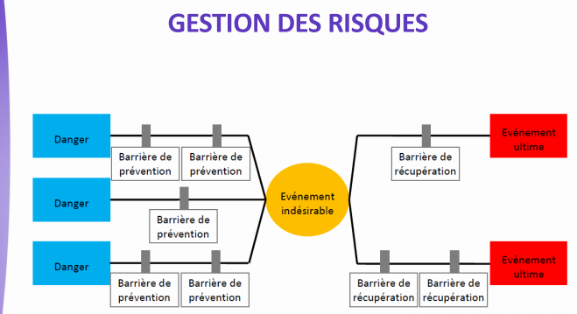

Slide 79
GESTION DES RISQUES
1° Étape : Identification des dangers
Questionnement & analyse :
- Que m’est-il arrivé ?
- Qu’est-il arrivé aux autres ?
- Que pourrait-il m’arriver d’autre ?
Règlement (UE) n° 2018/395, BOP.ADD.030(a)(3) (+ AMC1)

Slide 80
GESTION DES RISQUES
1° Étape : Identification des dangers
Sources d’information :
- Évènements internes : recueil d’évènements
(règlement (UE) n°376/2014)+ traitement des
évènements,
- Données issues de la formation des équipages,
- Résultats de la surveillance,
- Autres : analyse plus globale, étude lors d’un
changement…,
- Veille externe (BEA, info sécurité DGAC, SIB EASA…).
Règlement (UE) n° 2018/395, BOP.ADD.030(a)(3) (+ AMC1)

Slide 81
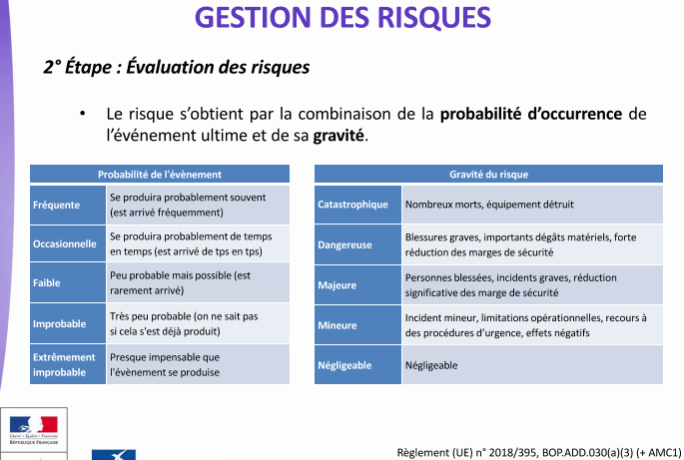

Slide 82
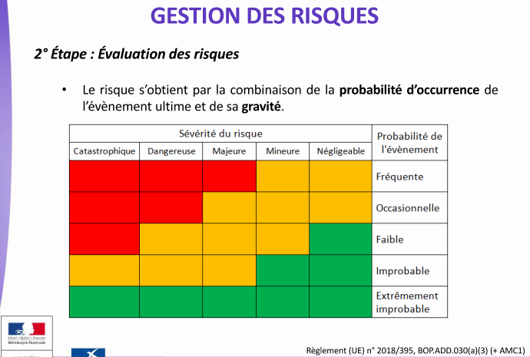

Slide 83
GESTION DES RISQUES
3° Étape : Atténuation des risques
- rajouter des barrières (procédures,
équipements, formations…),
- renforcer les barrières existantes
(réentrainement, note interne, …).
Agir sur les barrières permet de diminuer la probabilité d’occurrence de l’évènement ultime.
Règlement (UE) n° 2018/395, BOP.ADD.030(a)(3) (+ AMC1)

Slide 84
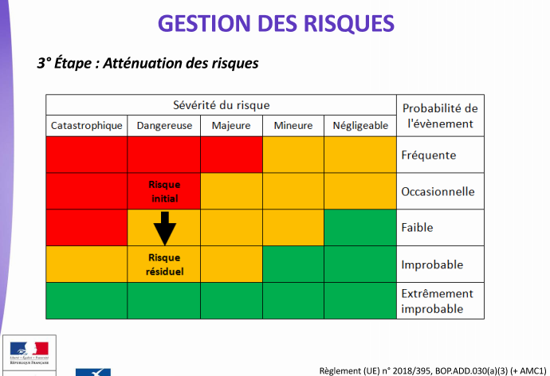

Slide 85
GESTION DES RISQUES
3° Étape : Atténuation des risques
Mise en œuvre et suivi des actions correctives (notamment traduction effective dans les procédures et manuels de l’exploitant) ;
Suivis de l’efficacité des barrières ;
Formalisation et enregistrement des analyses pour consultations ultérieure ou pour toute révision s’avérant nécessaire.
Règlement (UE) n° 2018/395, BOP.ADD.030(a)(3) (+ AMC1)

Slide 86
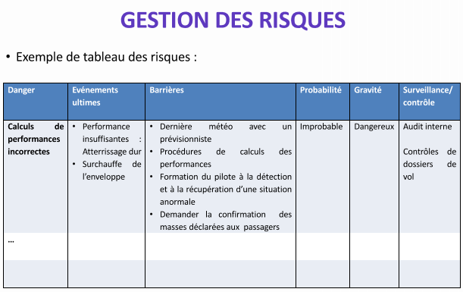

Slide 87
FONCTION : SURVEILLANCE DE LA CONFORMITÉ
Quel est le rôle de la fonction de surveillance de la conformité ?
→ vérifier que les activités de l'exploitant sont conformes aux exigences réglementaires applicables et aux exigences additionnelles établies par l'exploitant,
→ vérifier que ces activités sont correctement menées sous la supervision du RD correspondant.
NB : La description de l’organisation et du fonctionnement de cette fonction doit être documentée.
Règlement (UE) n° 2018/395, BOP.ADD.030 (a)(6) (AMC1, GM1 et 2)

Slide 88
FONCTION : SURVEILLANCE DE LA CONFORMITÉ
Quels sont les modalités de cette fonction de surveillance de la conformité ?
→ audit : processus systématique, indépendant et documenté permettant d'obtenir des preuves et d’évaluer de manière objective en vue de déterminer dans quelle mesure des exigences sont respectées ;
- la fonction d’auditeur doit être indépendante.
→ examen organisationnel : processus systématique et documenté pour obtenir des preuves et les évaluer afin de déterminer dans quelle mesure les exigences sont respectées ;
- Exploitant avec 5 équivalents temps plein ou moins,
- le support peut être une checklist couvrant tous les items,
- le cycle de surveillance ≤ 12 mois.
Règlement (UE) n° 2018/395, BOP.ADD.030 (a)(6) (AMC1, GM1 et 2)

Slide 89
FONCTION : SURVEILLANCE DE LA CONFORMITÉ
Chaque élément surveillé peut être traité à l'aide d'une combinaison appropriée de :
→ revues des documents produits par l’entité auditée ;
→ entrevues ou discussions avec le personnel ;
→ remontées d'information fournie par les sous-traitants.
L’exploitant doit, au minimum et le cas échéant, assurer la surveillance de la conformité dans les domaines suivants :
→ toutes les activités qui entrent dans le cadre de la déclaration ;
→ manuels, registres et dossiers ;
→ formations ;
→ procédures du système de gestion ;
→ procédures d’exploitation standard (SOP).
Règlement (UE) n° 2018/395, BOP.ADD.030 (a)(6) (AMC1, GM1 et 2)

Slide 90
DOCUMENTATION ET ARCHIVAGE
Documentation de l’exploitant :
- Manuel d’exploitation :L’exploitant doit d’une part faire en sorte que son manuel d’exploitation contienne l’ensemble des consignes d’exploitation auxquelles doit se conformer le personnel concerné et d’autre part s’engager à ce que ce manuel respecte les termes de la réglementation, de sa déclaration d’exploitation.
NB : la DSAC propose un plan pour le Manex dans son guide
‘Organisation, documentation et surveillance’.
- Documentation décrivant le fonctionnement du système de gestion :
-La documentation du système de gestion peut être contenue dans un manuel séparé ou incluse dans un manuel requis par le règlement opérationnel ballon (ex : manuel d’exploitation).
Règlement (UE) n° 2018/395, BOP.ADD.200 et AMC1 BOP.ADD.030(a)(5)

Slide 91
DOCUMENTATION ET ARCHIVAGE
Documentation de l’exploitant :
Gestion de la navigabilité : Le CAMO en charge du suivi des ballons de l’exploitant doit :
→ demander à l’OSAC l’approbation du Manuel de
Gestion de la Navigabilité (MGN) ;
→ déclarer à l’OSAC le ou les programme(s)
d’entretien (PE).
Journal de bord ou carnet de route,
Les détails concernant l’aéronef, son équipage et chaque voyage doivent être consignés pour chaque vol, ou série de vols, sous la forme d’un carnet de route (ou document équivalent : CRM ou plan de vol d’exploitation).
Règlement (UE) n° 1321/2014, et Règlement (UE) n° 2018/395, BOP.BAS.065

Slide 92
DOCUMENTATION ET ARCHIVAGE
Gestion de la documentation :
• L’exploitant doit s’assurer que :
→ sa documentation et ses mises à jour sont diffusées à ses personnels et à ses sous-traitants ;
→ cette documentation est disponible et accessible à toutes les personnes susceptibles d’en avoir besoin ;
→ la forme sous laquelle est diffusée la documentation et la liste des destinataires sont adaptées (papier, électronique, affichage, tous les personnels concernés, …) ;
→ les mises à jour des procédures de travail sont bien assimilées par les personnels concernés.
• L’exploitant devrait inclure dans le manuel d’exploitation une description de son processus de modification et de révision.
Règlement (UE) n° 2018/395, BOP.ADD.200 et AMC1 BOP.ADD.030(a)(5)

Slide 93
DOCUMENTATION ET ARCHIVAGE
Archivage :
Le système d’archivage des dossiers devrait garantir que tous les dossiers sont accessibles chaque fois que cela est nécessaire et dans un délai raisonnable ;
Ces registres devraient être organisés de manière à garantir la traçabilité et la possibilité de les retrouver tout au long de la période de conservation requise (cf. AMC2 BOP.ADD.205) ;
Les registres devraient être conservés sur papier ou sous forme électronique, ou une combinaison des deux.
Règlement (UE) n° 2018/395, AMC1 et AMC2 BOP.ADD.205

Slide 94
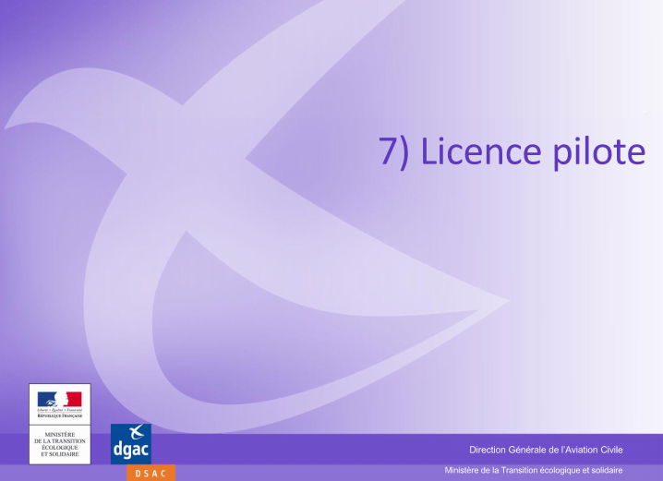

Slide 95
PARTIE FCL
PROJET DE TEXTE
8 AVRIL 2020
FCL = Flight Crew Licencing

Slide 96
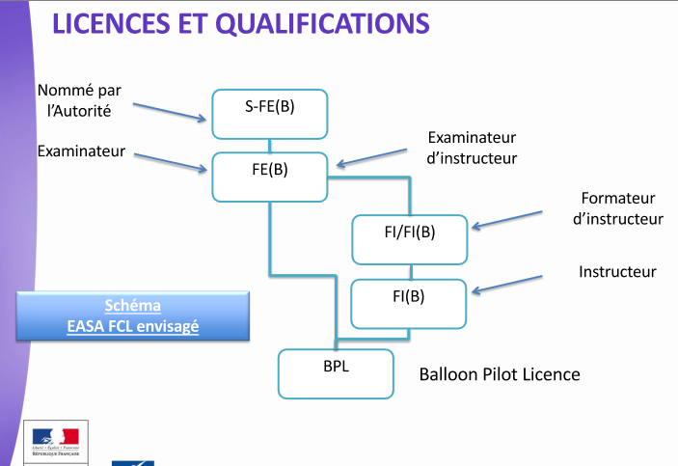

Slide 97
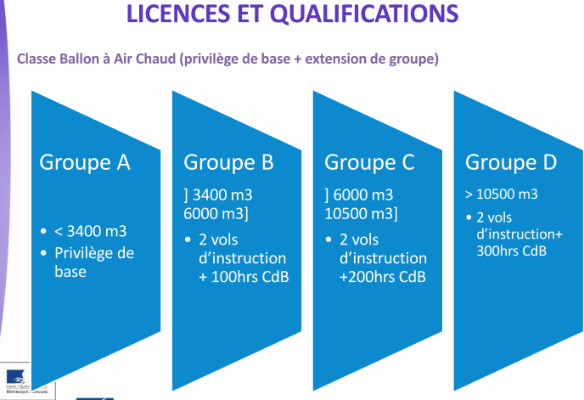

Slide 98
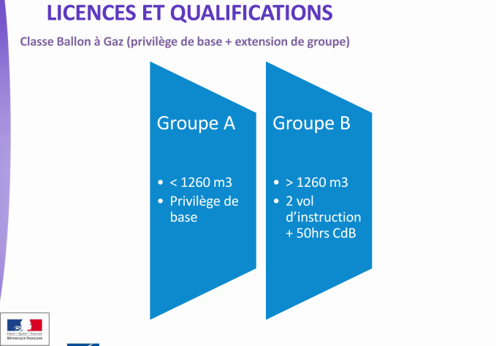

Slide 99
LA BPL : BALLOON PILOT LICENCE
Ages minimum :
Premier vol solo : 14 ans
Détenteur de la licence : 16 ans
Extension au vol commercial : 18 ans

Slide 100
LA BPL : BALLOON PILOT LICENCE
Formation initiale :
- 16h instruction en vol
(dont 12h en Double Commande,
10 gonflages/atterrissages,
1 vol solo d’au moins 30mn)
- Examen théorique et pratique
Note : Formation et test sur Groupe A uniquement

Slide 101
LA BPL : BALLOON PILOT LICENCE
Expérience récente :
- Tous les 24 mois, 6 heures en tant que
CdB et
- 10 décollages/atterrissages
- Tous les 48 mois, un vol d’entrainement
avec un FI(B)
Note : A faire sur le groupe le plus grand détenu pour garder les privilèges

Slide 102
LA BPL : BALLOON PILOT LICENCE
Que faire si je ne remplis pas ces conditions ?
- Test avec un FE(B)
Note : A faire sur le groupe le plus grand détenu pour garder les privilèges

Slide 103
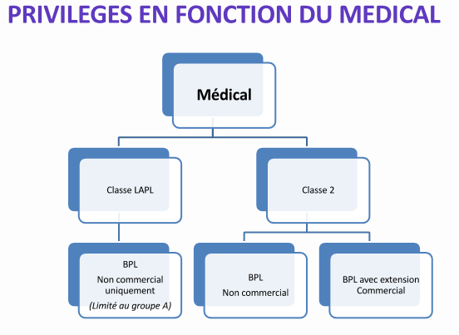

Slide 104
LA BPL : EXTENSION COMMERCIALE
Conditions initiales:
- 50h de vol au total, dont 50
décollages/atterrissages en tant que CdB
- Examen pratique (avec questions
théoriques)
Note : Le test se passe avec un FE(B) qui détient lui-même l’extension au vol commercial

Slide 105
LA BPL : BALLOON PILOT LICENCE
Expérience récente, dans les 180 jours précédent un vol :
- 3 vols en tant que CdB, dont au moins 1
dans l’autre Classe si le pilote détient air chaud et gaz
- 1 vol avec instructeur dans la classe
détenue pour l’extension vol commercial

Slide 106
LA BPL : BALLOON PILOT LICENCE
Expérience récente, dans les 24 derniers mois :
- Passer un contrôle de compétence avec un FE(B)
détenant l’extension vol commercial
ou
- 1 vol d’entrainement et
- 1 séminaire sur le vol commercial dans la
classe détenue pour l’extension vol commercial
Note: Ces deux exigences revalident également la partie
non commerciale de la BPL

Slide 107
LA BPL: BALLOON PILOT LICENCE
Que faire si je ne remplis pas ces conditions ?
- Soit effectuer un contrôle de
compétences-avec un FE(B) dans la
classe correspondante
- Soit effectuer les heures de vols
manquantes-sous supervision d’un FI(B)
Note : Les privilèges peuvent varier selon le Groupe dans
lequel le vol est effectué

Slide 108
EXTENSION COMMERCIALE: SUBPART ADD
Limitation d’âge :
70 ans. Le titulaire d'une licence de pilote de ballon ou de planeur qui a atteint l'âge de 70 ans ne pourra agir en tant que pilote d'un ballon exploité pour le transport aérien commercial
Options proposées :
* Option 1 Supprimer cette règle
* Option 2 Autoriser les examinateurs de plus de 70
ans de délivrer l’extension commercial
* Option 3 Autoriser l’extension commerciale pour
les pilotes commerciaux à 75 ans + des tests
médicaux supplémentaires
EASA FCL : Option 3 retenue

Slide 109
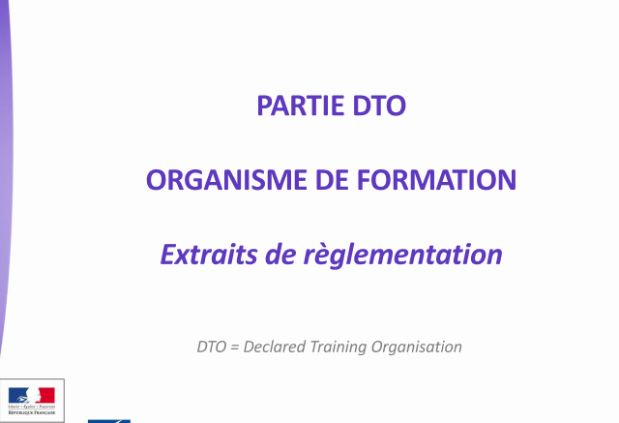

Slide 110
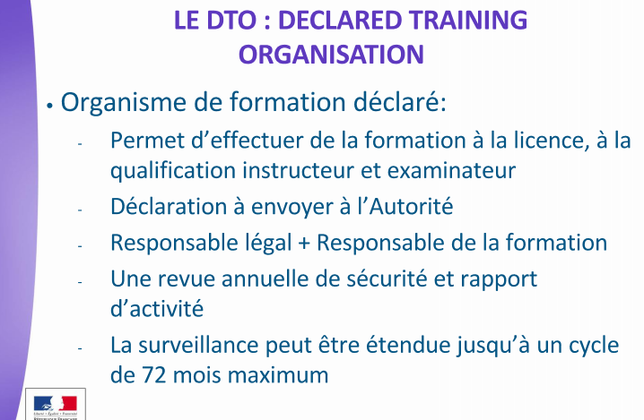

Slide 111
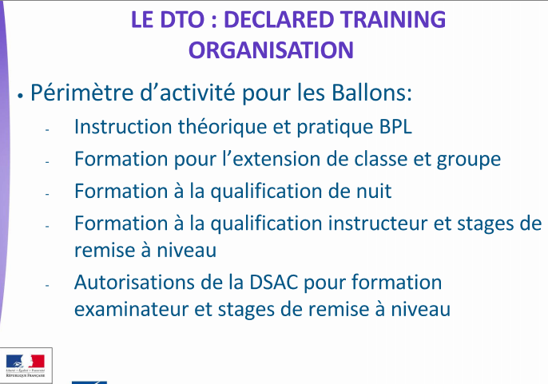

Slide 112
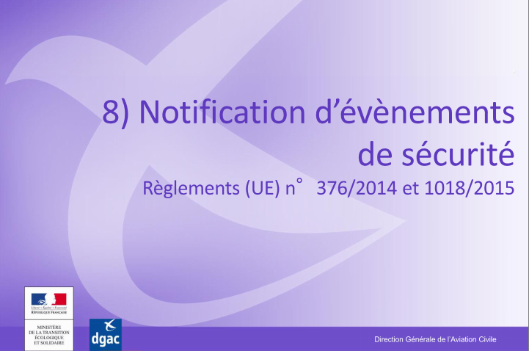

Slide 113
MEAS
Mission Évaluation et Amélioration de la Sécurité
- Optimiser le niveau de sécurité
- Connaitre les événements de sécurité

Slide 114
Vous
816 ballons dont
581 sont exploités hors d’un cadre commercial
79 exploitants de 1 à 14 ballons, pour un
total de 235 qui embarquent de
4 à 20 occupants
- Nouveau cadre d’exploitation :
- déclaratif
- Système de Gestion de la Sécurité

Slide 115
CRESAG
Compte Rendu d’Événement de Sécurité Aviation Générale
4 Notifications « ballon » depuis 2015 dont
2 accidents

Slide 116
NOTIFICATION D’UN ÉVÉNEMENT DE SÉCURITÉ
ANALYSE
MESURES DE RÉDUCTION DU RISQUE

Slide 117
Les principes fondamentaux
• Confidentialité
• Anonymisation
• Protection des sources
LA CULTURE JUSTE

Slide 118
EXPLOITATION
EXPLOITATION LOCALE
EXPLOITATION MUTUALISÉE
EXPLOITATION STATISTIQUE
Partage de l’expérience et des informations de sécurité

Slide 119
LIENS
Dernière version consolidée du règlement (UE) n°2018/1139 :
https://eur-lex.europa.eu/legal-content/FR/TXT/PDF/?uri=CELEX:32018R1139&from=EN
Dernière version consolidée du Balloon Rule Book (chapitre I : règlement (UE) n°2018/395) :
https://www.easa.europa.eu/sites/default/files/dfu/Balloon%20Rule%20Book.pdf
Dernière version française du règlement (UE) n°2018/395 (sans AMC/GM) :
https://eur-lex.europa.eu/legal-content/FR/TXT/PDF/?uri=CELEX:32018R0395&from=FR
Arrêté du 22 mai 2018 relatif à l’application du règlement (UE) n°2018/395 :
https://www.legifrance.gouv.fr/eli/arrete/2018/5/22/TRAA1811438A/jo/texte
Guides DSAC :
https://www.ecologique-solidaire.gouv.fr/guides-exploitants-daeronefs
Veille documentaire sur le site du ministère :
http://veilledoc.dsac.fr/
Questions : dsac-trans-irops-bf@aviation-civile.gouv.fr

Slide 120
Questions diverses des auditeurs …
La DGAC répond : « veut-on échapper par toutes ces questions à la règle standard ? »
La DGAC propose :
de faire créer un groupe de travail (FFAé ?),
qu’on fasse remonter les questions à la DGAC)

Slide 121
Questions diverses des auditeurs …
coût / sanctions / fisc
Réponses DGAC :
Le domaine DSAC est différent, indépendant du monde fiscal
Les services fiscaux peuvent très bien consulter les listes des exploitants de TPA sur le site DGAC
Les audits sont payants pour l’aviation commerciale (gros avions), pas de projet d’audit payant pour les ballons (!)
Notre objectif, c’est la sécurité. Un assureur, avocat peut aller chercher la responsabilité, le dysfonctionnement.

Slide 122
Questions diverses des auditeurs …
sur la gestion interne
La DGAC met à disposition la liste des événements, les barrières de prévention, les barrières de récupération.
Où ? Quand ? (dans la chronologie de la checklist) doit commencer la liste des risques ?
DGAC : là où vous estimez que le danger commence.
Niveau de compétence des RD (ex : responsable déclaré pour auditer) ? ???
Faut-il former nous-mêmes le RD pour auditer ? ???

Slide 123
Plateformes de décollage :
l’arrêté de 1986 reste applicable … difficultés avec certaines DSAC régionales !
l’arrêté de 2015 sur les manifestations aériennes dit que les captifs (sans passagers) sortent du champ d’une manifestation aérienne. Mais s’il y a emport de passagers pour baptême de l’air, il faut demander une plate-forme selon l’arrêté du 20 février 1986.
les plateformes permanentes ou temporaires doivent toutes être autorisées.

Slide 124
Ce sujet est délicat. En effet, un pilote commercial déclare un certain nombre de plateformes sur le secteur de vol qu’il exploite. Il obtient une autorisation par arrêté préfectoral pour un certain nombre plateformes qu’il utilise la plupart du temps. Souvent il a 1 ou 2, voire 3 plateformes déclarées. Il identifie également un certain nombre de terrains (conformes à la réglementation) qui ne sont pas déclarés. Il peut parfois en avoir 10 ou 20. Pour effectuer un vol en sécurité le pilote veut suivre la trajectoire la plus sûre et amener le ballon vers une zone d’atterrissage en fonction de la direction du vent présent. Il va être amené à choisir le terrain le mieux situé et pour cela, il faut qu’il ait un grand choix de terrains. Veut-on que toutes les plateformes soient déclarées ? Cela semble impossible.
Or, la DSAC régionale refuse que l’on décolle d’autres terrains que ceux qui sont déclarés et parfois même de certains des terrains déclarés !
DGAC : Nous DGAC, échelon central contacterons les DSAC régionales pour trouver la réponse qui va bien (!)
DGAC : On est en attente d’un arrêté interministériel depuis 3 ans.

Slide 125
Questions diverses des auditeurs …
sur le Vol publicitaire :
Cas : je réalise des vols publicitaires (je suis rémunéré …), pas de passagers à bord >
Les vols publicitaires sont réalisés dans le cadre commercial. (voir (CE) n° 216/2008 /art3)

Slide 126
Questions diverses des auditeurs …
sur la limite d’âge :
Je pratique l’activité commerciale et j’aurai 60 ans en 2019 >
DGAC : Vous devez obligatoirement faire convertir votre
licence nationale en licence AIRCREW
« extension commerciale »
valide jusqu’à 70 ans dans le système européen
Comment définit-on la fonction « EXAMINATEUR » ?
DGAC : L’examinateur agit au nom de l’autorité !
Vol de contrôle de plusieurs pilotes sur grand ballon ?
Arguments DGAC :
1) Bien déterminer début et fin de séquences dans un même vol !
2) Peut-on parfaitement évaluer plusieurs pilotes en un vol ?

Slide 127
Bilan / conclusions :
La DGAC est étonnée par les questions que posent les plateformes de décollage.
Il faut continuer les problématiques avec les délégations régionales et autres instances (BGTA, préfectures, …).
Nous sommes à un tournant, il faut négocier la transition le mieux possible.
Pour vous aider : notre site + la documentation complémentaire + FAQ + guides + liste des contacts en région.

Slide 128
Discours de clôture du Directeur-adjoint de la DGAC:
On note un changement de philosophie : le CTA est remplacé par une déclaration.
Vous êtes responsables.
On ne vous contrôle pas avant de débuter votre activité.
Vous déclarez que vous pratiquez conformément au règlement.
La DSAC vous accompagne par les guides, par les contacts en région.
Vous débutez dès votre déclaration
… Ce n’est pas une révolution … !

Slide 129
Merci de votre attention
Bon courage pour la rédaction des dossiers
MANEX
MAP

Slide 130
LIENS
Dernière version consolidée du règlement (UE) n°2018/1139 :
https://eur-lex.europa.eu/legal-content/FR/TXT/PDF/?uri=CELEX:32018R1139&from=EN
Dernière version consolidée du Balloon Rule Book (chapitre I : règlement (UE) n°2018/395) :
https://www.easa.europa.eu/sites/default/files/dfu/Balloon%20Rule%20Book.pdf
Dernière version française du règlement (UE) n°2018/395 (sans AMC/GM) :
https://eur-lex.europa.eu/legal-content/FR/TXT/PDF/?uri=CELEX:32018R0395&from=FR
Arrêté du 22 mai 2018 relatif à l’application du règlement (UE) n°2018/395 :
https://www.legifrance.gouv.fr/eli/arrete/2018/5/22/TRAA1811438A/jo/texte
Guides DSAC :
https://www.ecologique-solidaire.gouv.fr/guides-exploitants-daeronefs
Veille documentaire sur le site du ministère :
http://veilledoc.dsac.fr/
Questions : dsac-trans-irops-bf@aviation-civile.gouv.fr

